Slide 1
Кейс №2 "Жить вместе: плюсы и минусы"

Slide 2
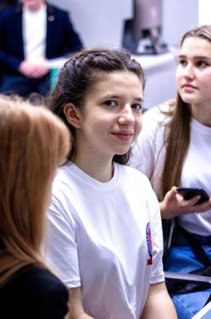
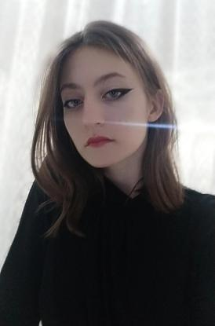
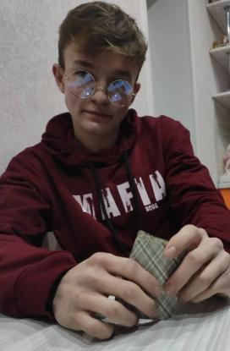
Команда "Ноосфера"
Ещеркина Дарья
Сибгатуллова Злата
Сидоров Кирилл

Slide 3
Если постаревшие родители оказываются в ситуации, когда сложно что-либо делать без посторонней помощи, то нередко дети принимают решение взять родителей жить к себе. Однако им приходится столкнуться с проблемой организации личного пространства для всех членов семьи.
Следствием чего могут возникать разногласия и конфликты. Возникает вопрос: как сохранить мир и гармонию в доме, где живут три поколения под одной крышей?

Slide 4
Спасибо за внимание!!!

Slide 5
Литература:
1. Саша Галицкий "Мама, не горюй!"
2. Лариса Геращенко "Три поколения под одной крышей"

